Slide 1
機器學習與實作 Q_Learning
負 責 人：曾梓維
目前成員：曾梓維、張甯筌、黃麗萍
學號 ：F112112120、C109112166、I111142102
報告日期：2024/06/20

Slide 2
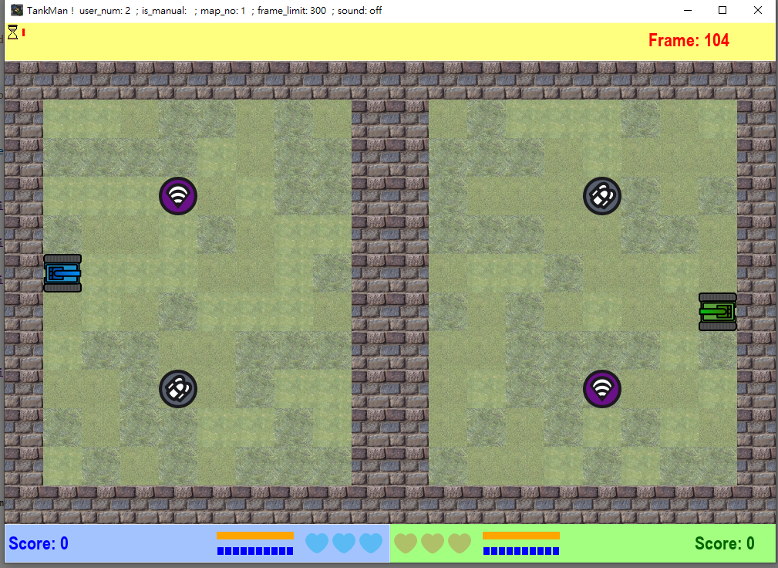
需求-坦克功能
外掛名稱：坦克大戰 AI
遊戲名稱：PAIA 坦克大戰
遊戲規則：打破牆壁，攻擊敵方獲得得分，分高者獲勝
遊戲操作(外掛輸入)：前、後、左轉、右轉、發射子彈。
外掛功能：
訓練：接收到狀態後，依照訓練中模型的權重選擇一輸入，並根據
此次輸入的反饋來更新訓練模型。
預測：根據當前遊戲狀態，自動根據模型選擇需要提供給遊戲需要
的輸入。
遊戲畫面

Slide 3
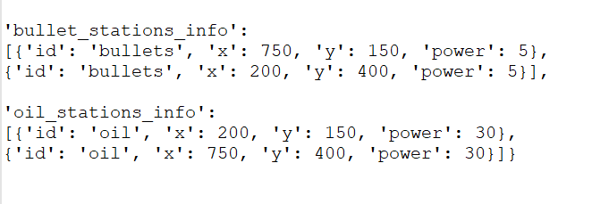
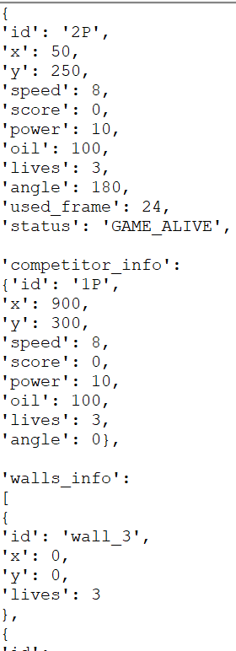
需求-坦克介面 (1/1)
外掛名稱： 坦克 AI
子彈補給包狀態
玩家狀態
油量補給包狀態
敵對玩家狀態
牆壁狀態

Slide 4
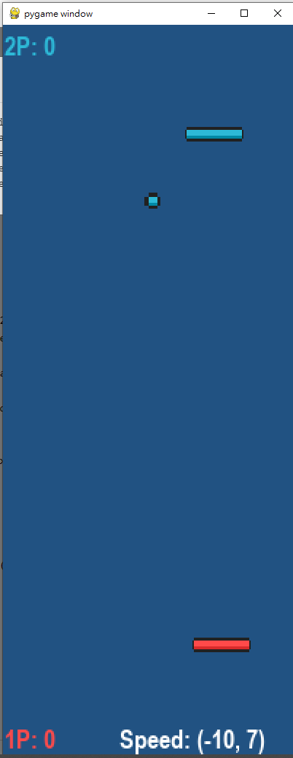
需求-功能(1/2)
外掛名稱：pingpong AI
遊戲名稱：PAIA pingpong遊戲
遊戲規則：左右控制板子移動，反彈球並擊破所有磚塊為通關。
遊戲操作(外掛輸入)：控制板子動作，分為板子往左、板子往右以及不動。
外掛功能：
訓練：接收到狀態後，依照訓練中模型的權重選擇一輸入，並根據
此次輸入的反饋來更新訓練模型。
預測：根據當前遊戲狀態，自動根據模型選擇需要提供給遊戲需要
的輸入。
遊戲畫面
資料來源:https://app.paia-arena.com/game/1/code/20128/play?difficulty=EASY&level=1&levelfile

Slide 5
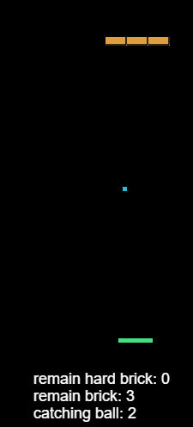
需求-功能(2/2)
外掛名稱：自動打磚塊AI
遊戲名稱：PAIA 打磚塊遊戲
遊戲規則：左右控制板子移動，反彈球並擊破所有磚塊為通關。
遊戲操作(外掛輸入)：控制板子動作，分為板子往左、板子往右
、球發往左、球發往右以及不動。
外掛功能：
訓練：接收到狀態後，依照訓練中模型的權重選擇一輸入，並根據
此次輸入的反饋來更新訓練模型。
預測：根據當前遊戲狀態，自動根據模型選擇需要提供給遊戲需要
的輸入。
遊戲畫面
資料來源:https://app.paia-arena.com/game/1/code/20128/play?difficulty=EASY&level=1&levelfile

Slide 6
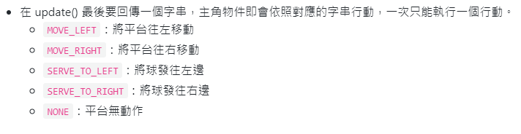
需求-介面 (1/2)
外掛名稱：自動打磚塊AI
遊戲可輸入字串以及
字串代表功能
資料來源:https://app.paia-arena.com/game/1/code/20128/play?difficulty=EASY&level=1&levelfile

Slide 7
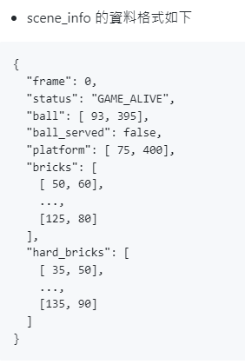
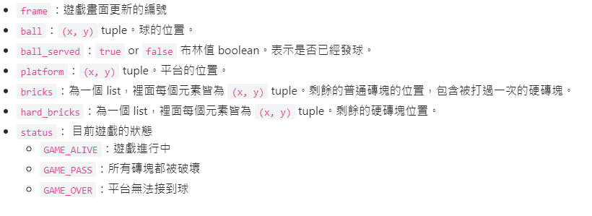
需求-介面 (2/2)
外掛名稱：自動打磚塊AI
遊戲回傳狀態
名稱註解
遊戲回傳狀態格式
資料來源:https://app.paia-arena.com/game/1/code/20128/play?difficulty=EASY&level=1&levelfile

Slide 8
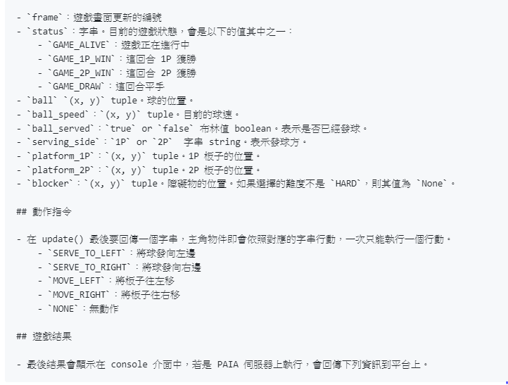
需求-pingpong介面 (1/1)
外掛名稱： pingpong AI
遊戲回傳狀態格式
以及可輸入動作指令
資料來源:https://app.paia-arena.com/game/1/code/20128/play?difficulty=EASY&level=1&levelfile

Slide 9
需求-效能(1/1)
效能:未定(訓練200(暫定)場遊戲後，能夠達到Level 5)

Slide 10
需求-限制(1/2)
遊戲區域：200×500像素，左上角為原點
遊戲物件：
球： 5*5像素藍色方形，每影格移動為(±7，±7)，坐標範圍(0,0)~(195,403)。
球從板子所在位置發出，可選擇往左往右發球，若在150影格內沒發球，則會自動往隨機兩方向發球。
板子：40×5像素綠色長方形，每影格移動為(±5，0)，坐標範圍(0,400)~(160,400)，初始位置在(75,400)。
切球機制：
球的X軸方向速度會因接球時板子之移動方向而改變：
1.若板子與球移動方向相同，則球的X軸方向速度會增加±10，可以一次打掉
2.若板子不動，則球的X軸方向速度會回復為±7

Slide 11
需求-限制(2/2)
限制
語言:Python(AI訓練)
環境版本:
Python:3.9
模組版本:
作業系統：
Windows 10 專業版64位元
硬體列表：

Slide 12
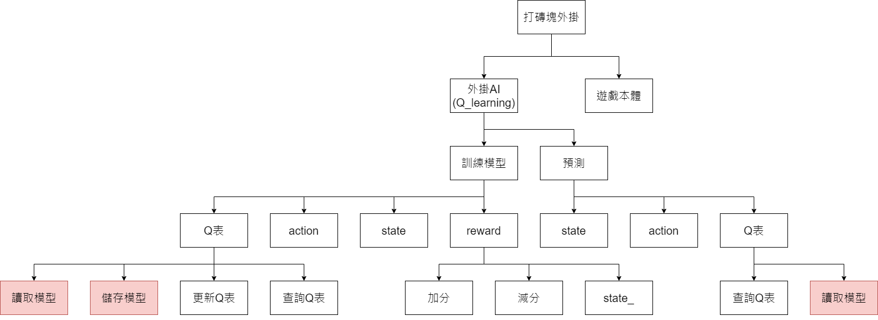
分析(2024/05/15更新)

Slide 13
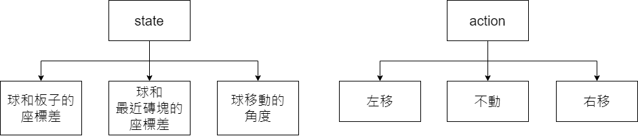
分析(2024/05/15更新)

Slide 14
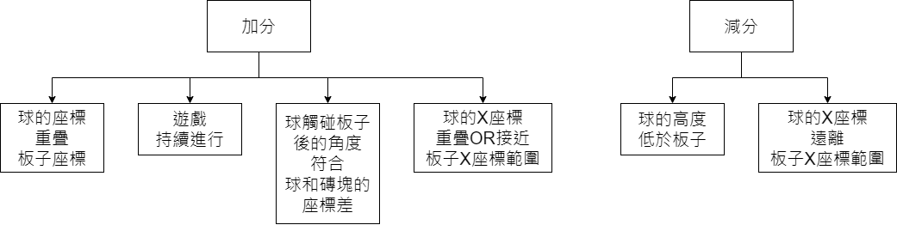
分析(2024/05/01更新)

Slide 15
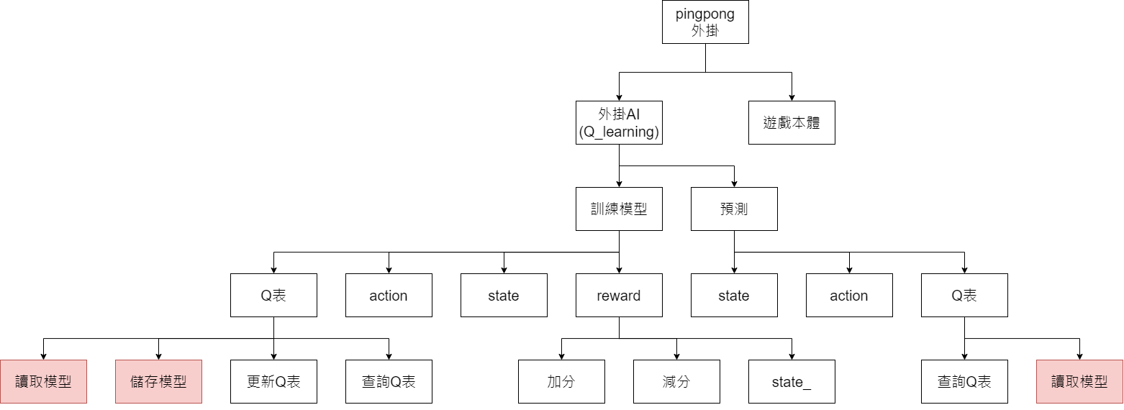
pingpong分析(2024/05/29更新)

Slide 16
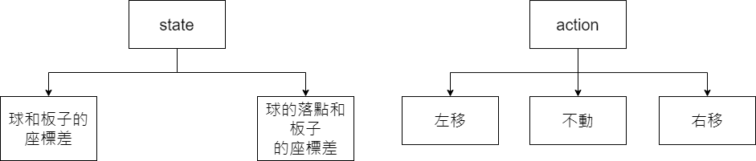
pingpong分析(2024/05/29更新)

Slide 17
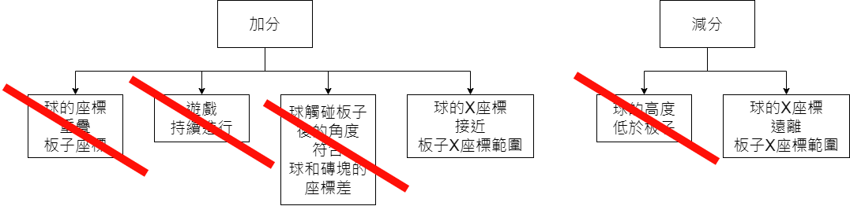
pingpong分析(2024/05/29更新)

Slide 18

坦克分析(2024/06/05更新)

Slide 19
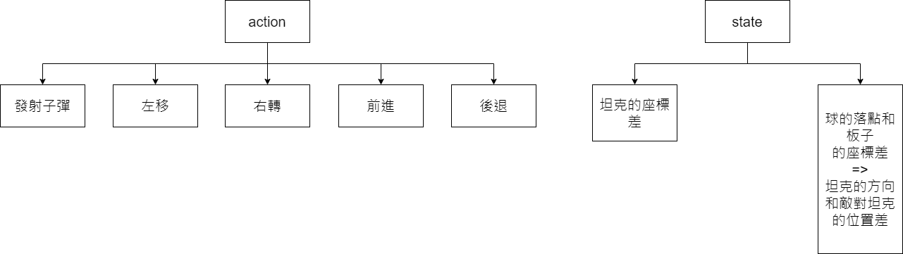
坦克分析(2024/06/05更新)

Slide 20
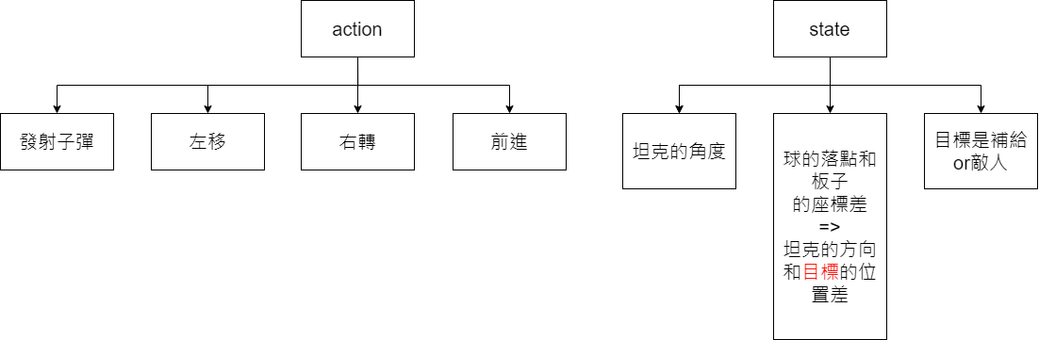
坦克分析(2024/06/19更新)

Slide 21
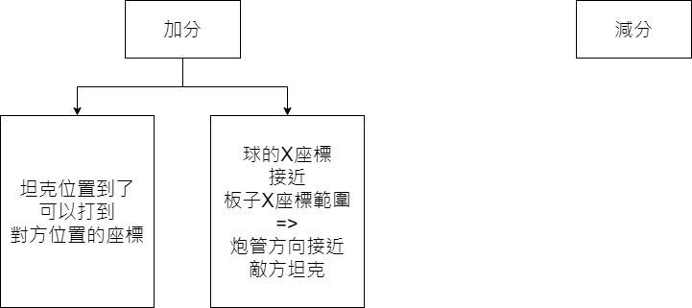
坦克分析(2024/06/05更新)

Slide 22
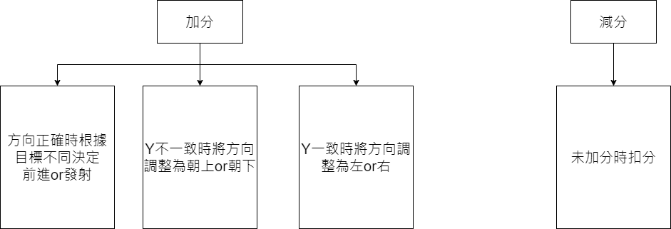
坦克分析(2024/06/19更新)

Slide 23
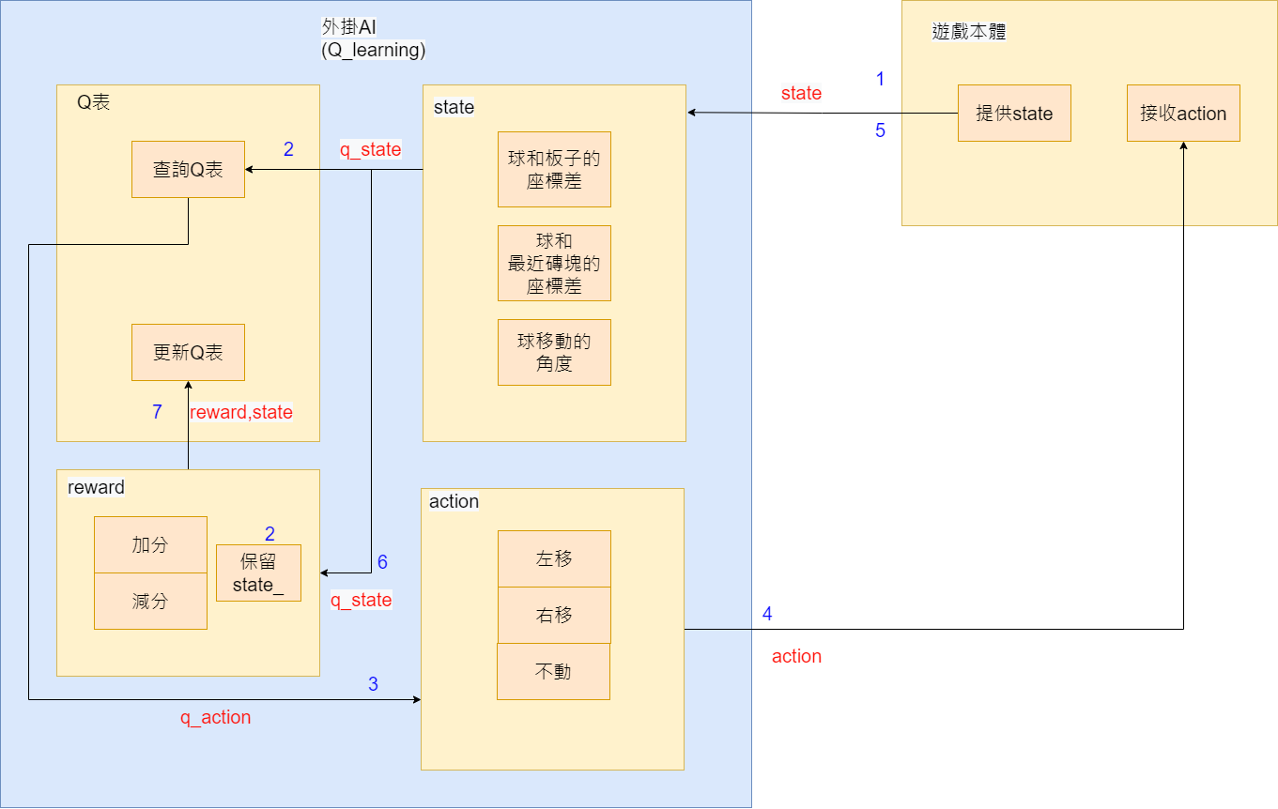
架構(2024/05/15)

Slide 24
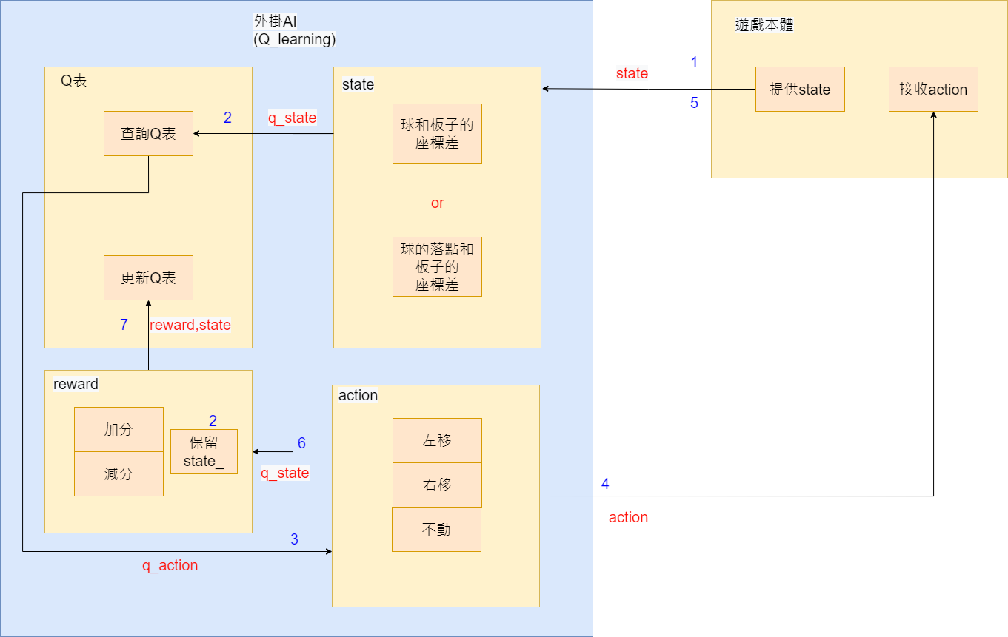
pingpong架構(2024/05/29)

Slide 25
坦克架構(2024/05/29)

Slide 26
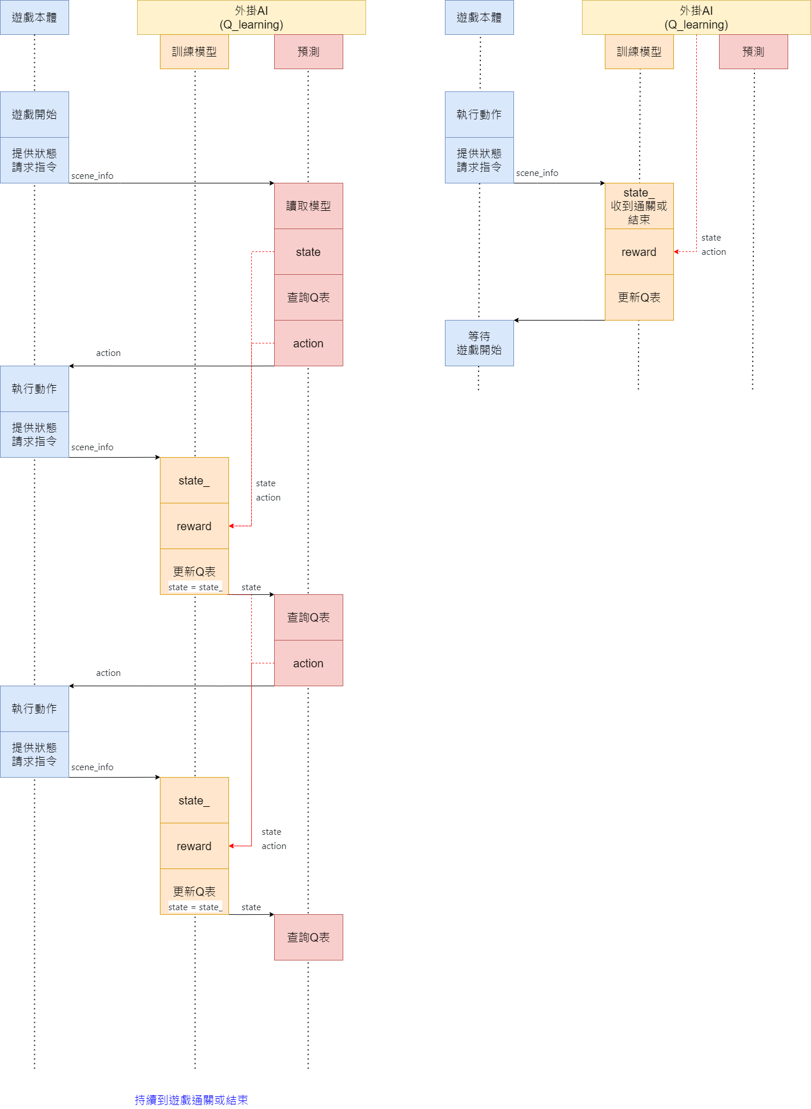
MSC(2024/05/15)
訓練流程
遊戲通關或結束時

Slide 27
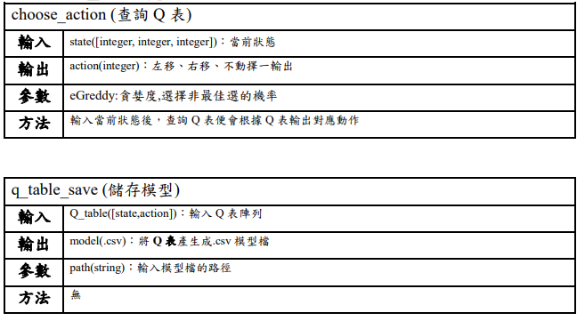
API(2024/05/15)

Slide 28
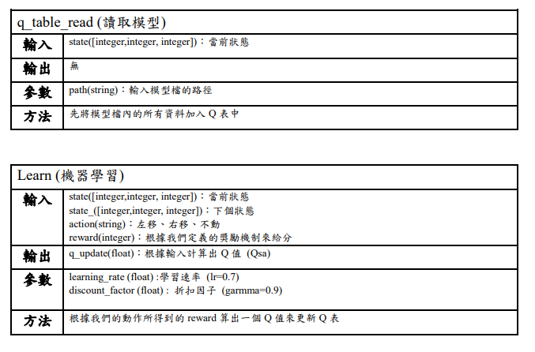
API(2024/05/15)

Slide 29
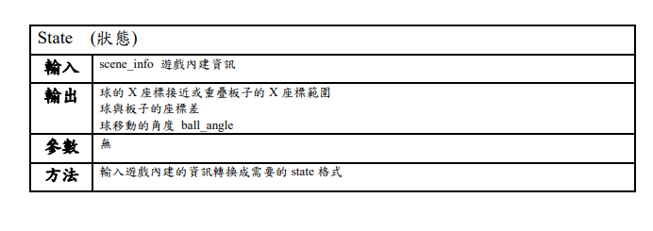
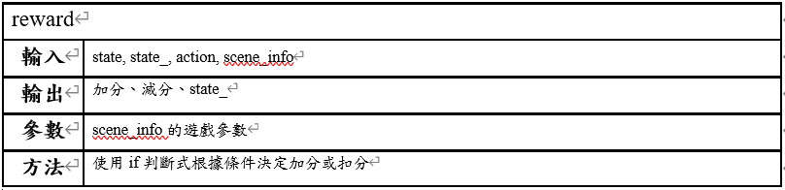
API(2024/05/15)

Slide 30
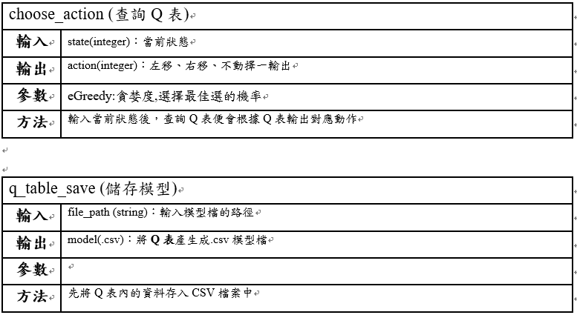
API(2024/05/29)

Slide 31
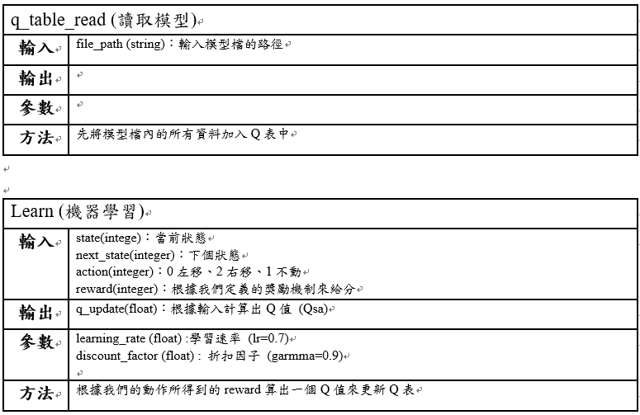
API(2024/05/29)

Slide 32
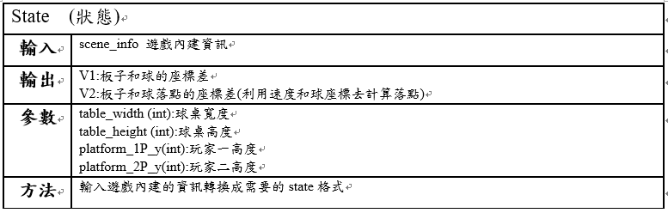
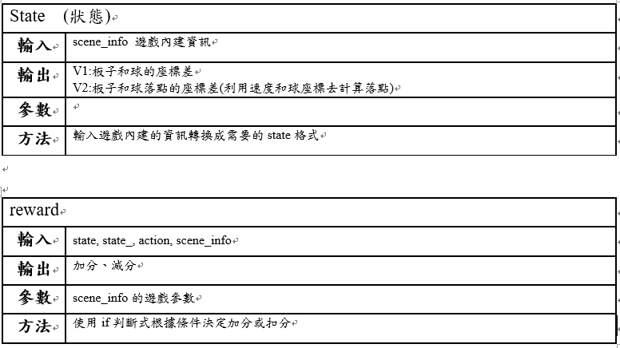
API(2024/05/29)

Slide 33
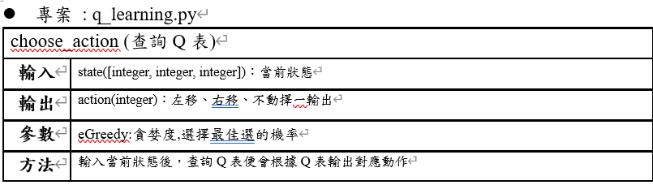
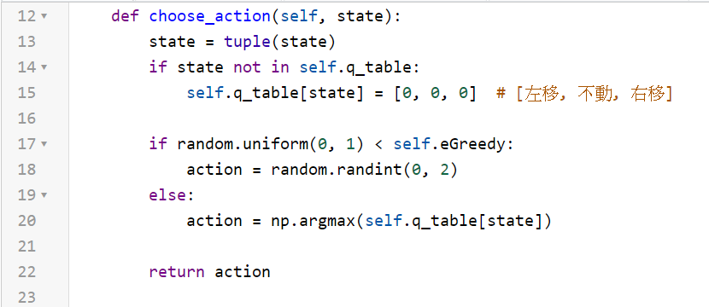
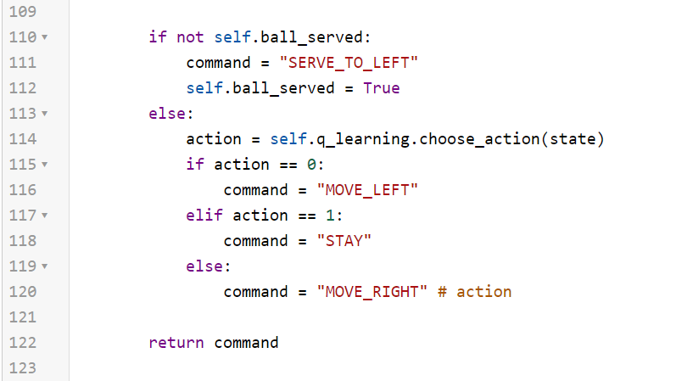
API&程式碼(2024/05/22)

Slide 34
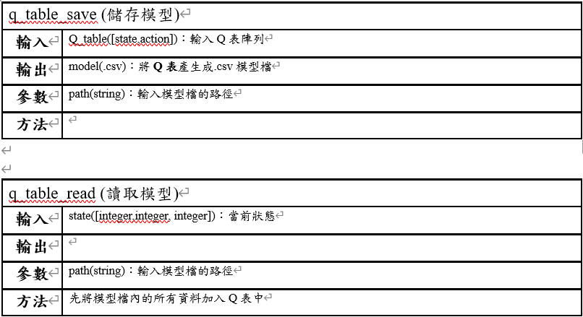
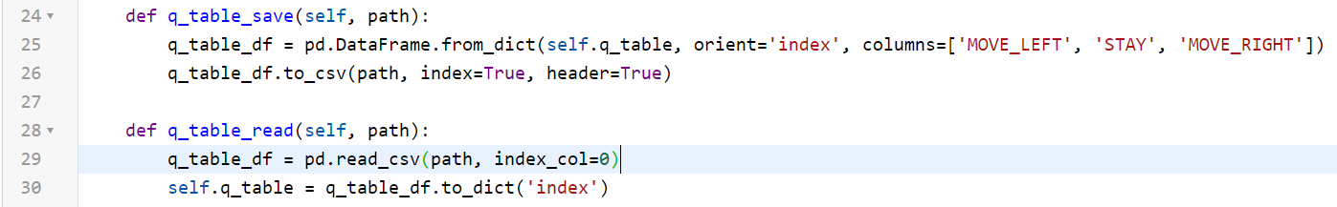
API&程式碼(2024/05/22)

Slide 35
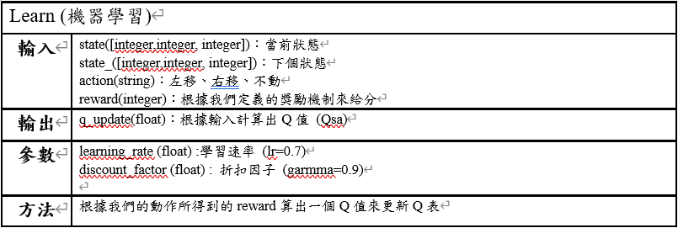
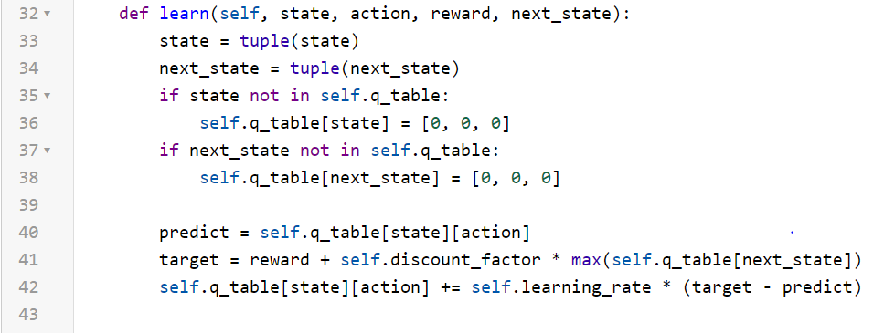
API&程式碼(2024/05/22)

Slide 36
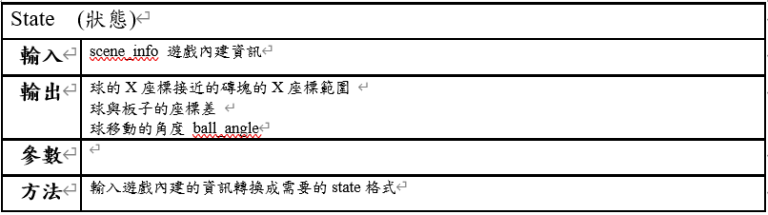
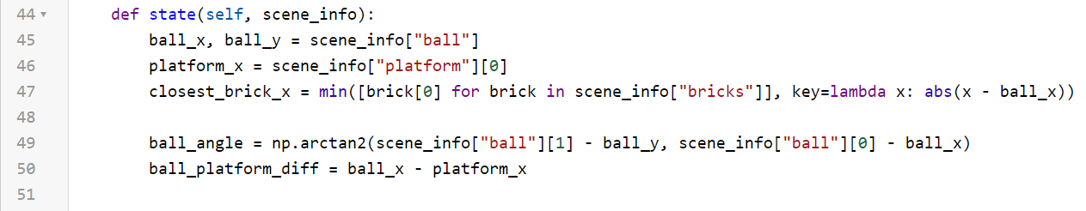
API&程式碼(2024/05/22)

Slide 37
API&程式碼(2024/05/22)

Slide 38
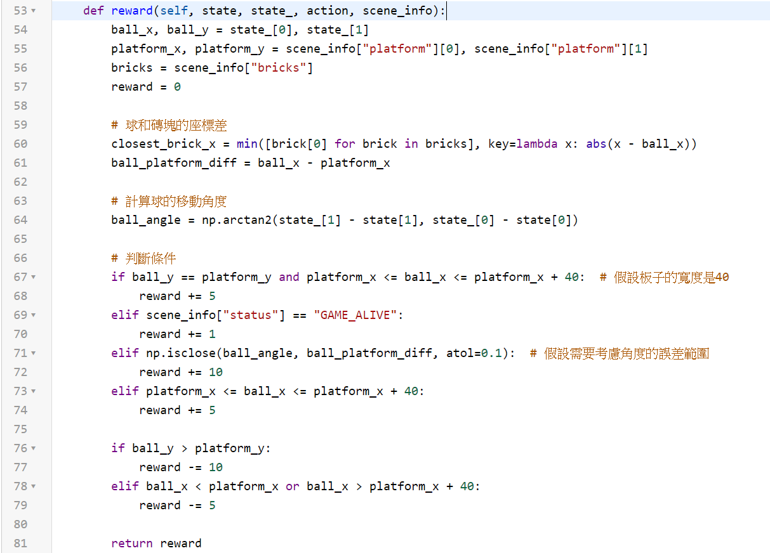
API&程式碼(2024/05/22)

Slide 39
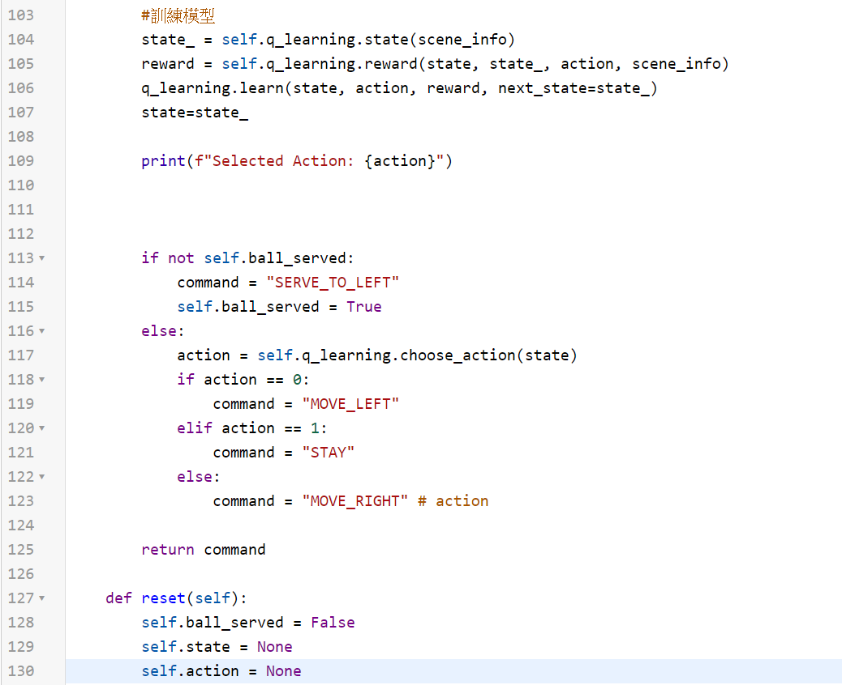
MSC對照程式碼(2024/05/22)
MSC
程式碼

Slide 40
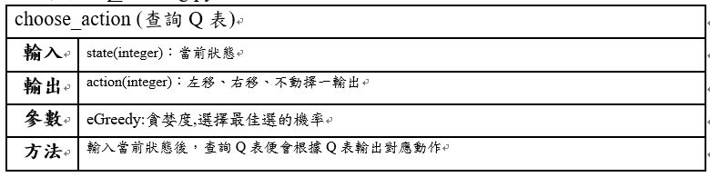
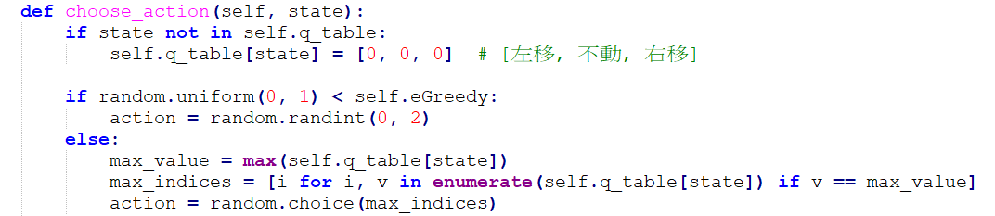

API&程式碼(2024/05/29)
程式碼
如何使用

Slide 41
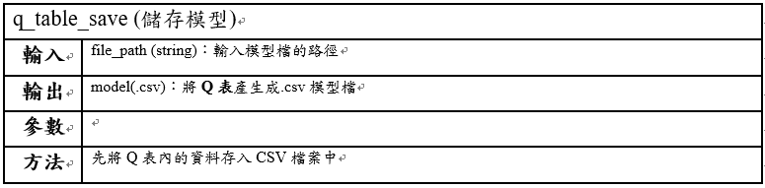
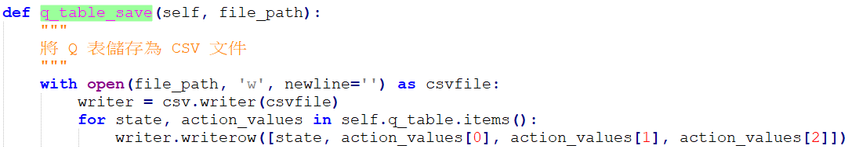
API&程式碼(2024/05/29)
程式碼
如何使用

Slide 42
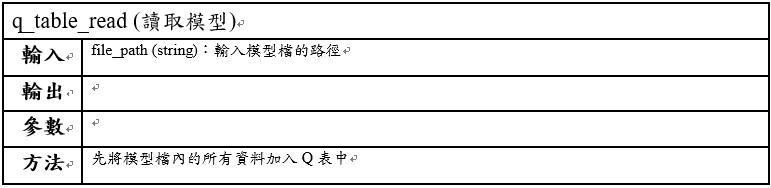
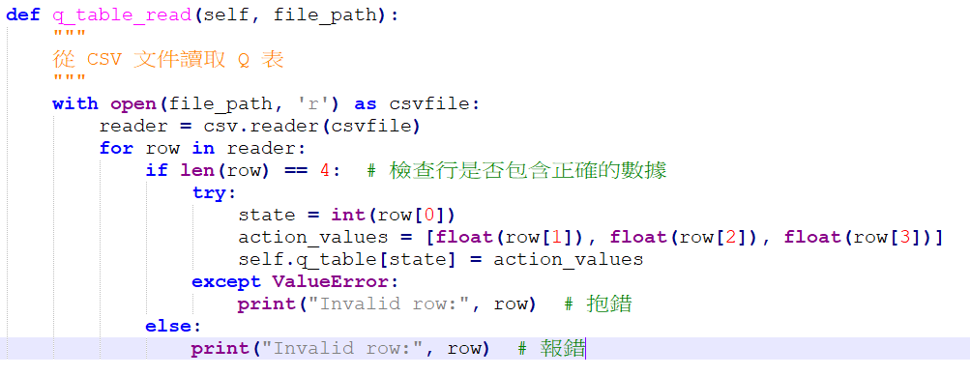

API&程式碼(2024/05/29)
程式碼
如何使用

Slide 43
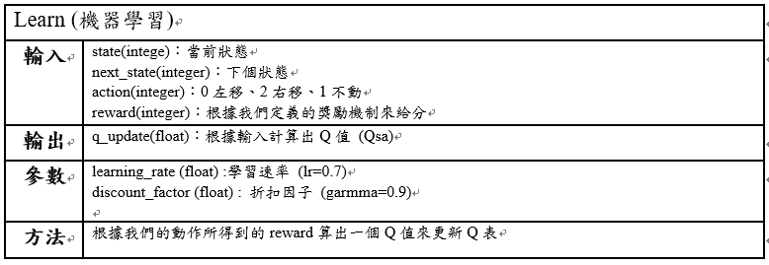
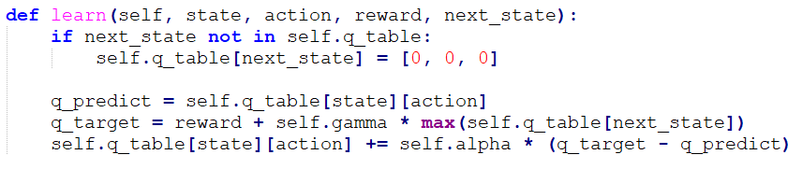
API&程式碼(2024/05/29)
程式碼
如何使用

Slide 44
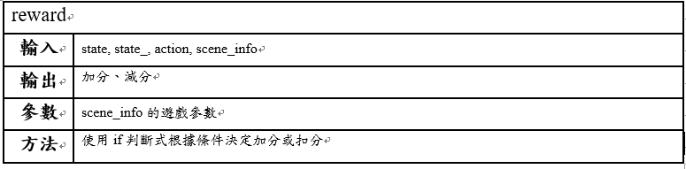

API&程式碼(2024/05/29)
程式碼
如何使用

Slide 45
API&程式碼(2024/05/29)
如何使用

Slide 46

API&程式碼(2024/05/29)
V1程式碼

Slide 47



API&程式碼(2024/05/29)
計算落點
設定資料
計算板子和落點的距離
V2程式碼

Slide 48
分析(2024/05/15更新)
Q-learning主要分為state action 以及 reward

Slide 49
pingpong分析(2024/05/29更新)
訓練中發現狀態過多，於是採用了新版的簡化state
並將新版的第一版優化為第二版
因為原先的狀態會導致球速比板子移動速度快時追不上球
第一版
第二版

Slide 50

坦克分析(2024/06/12更新)
根據坦克的需求定義新的action和state

Slide 51
pingpong分析(2024/05/29更新)
打磚塊切換到pingpong後，也對rewar進行了修改
主要為修改為根據新的state可以判斷的
以及刪除遊戲進行中的功能(會導致一些不好的動作也加分\)

Slide 52
問題紀錄-1(XXXX/XX/XX)

Slide 53
問題紀錄-1(XXXX/XX/XX)
姓名 | 分工
曾梓維 | 分析、設計
張甯筌 | API、程式
黃麗萍 | 需求

Slide 54
參考資料
PAIA打磚塊遊戲：https://app.paia-arena.com/game/1/code/20128/play?difficulty=EASY&level=1&levelfile

